Slide 1
CÁC HỘI CHỨNG LÂM SÀNG TRONG BỆNH LÍ HÔ HẤP
BS CKI: Lê Thị KimChi

Slide 2
Mục Tiêu
Giải thích được cơ chế hình thành hội chứng
Liệt kê được các triệu chứng trong các hội chứng lâm sàng trong bệnh hô hấp
Kể được các nguyên nhân của các hội chứng lâm sàng trong bệnh hô hấp
Phân Biệt được các nguyên nhân

Slide 3
Nội Dung
Đại cương
Cơ chế hình thành hội chứng
Triệu chứng, nguyên nhân của các hội chứng
Kết luận

Slide 4
Cơ Chế Hình Thành Hội Chứng
Rung thanh
Gõ
Rì rào phế nang
Các triệu chứng đi kèm

Slide 5
Đại Cương
Gồm các triệu chứng thực thể: sờ, gõ, nghe
Rung thanh: tăng? Giảm
Gõ: đục? Vang trống?
Rì rào phế nang: mất? Giảm?
Các triệu chứng kèm theo: quan trọng để xác định được nguyên nhân
$3 giảm + lồng ngực phồng → TDMP
Do nhiều nguyên nhân khác nhau gây ra

Slide 6
Cơ Chế Hình Thành Hội Chứng
Rung thanh: hình thành >< dẫn truyền xung động
Hình thành: không khí → ống dẫn khí → phế nang → rung động. Nếu BN nói nhỏ, không khí không vào ống dẫn khí → rung động không được hình thành, hình thành yếu.
Dẫn truyền: rung động hình thành → dẫn truyền theo nhu mô phổi ra ngoài.
Đặc > nước > không khí.

Slide 7
Cơ Chế Hình Thành Hội Chứng
2. Gõ: Mật độ của mô bên dưới.
Gõ đục: Mô đặc bên dưới: dịch, dày dích màng phổi, đông đặc phổi, xẹp phổi.
Gõ vang trống: khí nhiều hơn bình thường;
Tắc nghẽn đường hô hấp → khí ứ trong phế nang;
Tràn khí màng phổi → khí trong khoang màng phổi.

Slide 8
Cơ chế hình thành các hội chứng-nghe
3. Rì rào phế nang
Âm thanh của luồng khí đi vào trong phế nang
Blí hô hấp làm giảm thông khí phế nang → giảm rì rào phế nang
Tăng rì rào phế nang bù trừ không phải là dấu hiệu bệnh lí

Slide 9
Các Triệu Chứng Đi Kèm
Rale rít, rale ngáy → tổn thương phế quản
Ran ẩm nhỏ hạt, ran nổ → tổn thương phế nang
Rale hang, thổi hang →tạo thành 1 khoảng trống trong nhu mô phổi
Thổi ống, tiếng vang phế quản → phổi đông đặc + phế quản còn thông
Thổi màng phổi, ngực thầm, dê kêu → tổn thương màng phổi.

Slide 10
Các Hội Chứng
Hội chứng 3 giảm
Hội chứng đông đặc
Hội chứng hang
Hội chứng tràn khí màng phổi
Hội chứng tắc nghẽn đường hô hấp dưới
Hội chứng trung thất

Slide 11
Hội chứng 3 giảm
Rung thanh: Giảm
Gõ: Đục
Rì rào phế nang: giảm hoặc mất
± tiếng thổi màng phổi, tiếng dê kêu, tiếng ngực thầm
± lồng ngực căng phồng kém di động, khí quản lệch

Slide 12
Hội chứng 3 giảm – Nguyên Nhân
Tại màng phổi:
Tràn dịch màng phổi
Dày dính màng phổi
U màng phổi
Tại nhu mô phổi
K phế quản lớn ngoại biên
Áp xe phổi lớn ngoại biên giai đoạn chưa vỡ mủ
Xẹp phổi phế quản bị tắc (k, dị vật)
Đông đặc phổi (viên phổi) phế quản bị tắc

Slide 13
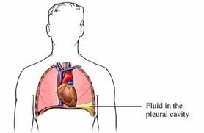

Slide 14
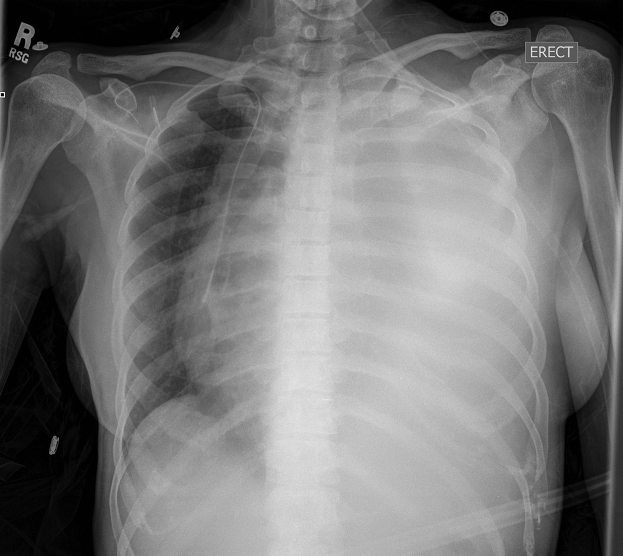

Slide 15
HỘI CHỨNG ĐÔNG ĐẶC

Slide 16
Hội chứng đông đặc
Rung thanh: tăng
Gõ: đục
Rì rào phế nang giảm hoặc mất
± tiếng thổi ống, rale nổ, rale ẩm vùng tổn thương
± lồng ngực xẹp lại, ít di động khí quản bị kéo về bên tổn thương.

Slide 17
Hội chứng đông đặc – Nguyên Nhân
Viêm phổi thùy (đông đặc phổi) không kèm tắc nghẽn đường dẫn khí
Áp xe phổi, nhồi máu phổi
Xẹp phổi (tắc nghẽn phế phế quản không hoàn toàn)

Slide 18
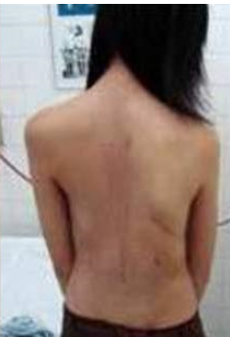
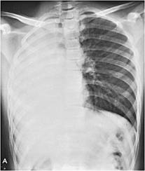

Slide 19
 | TDMP | Dày MP | Đông đặc | Xẹp phổi
Rung thanh
Gõ | Đục | Đục | Đục | Đục
RRPN
Khí quản

Slide 20
HỘI CHỨNG HANG

Slide 21
Hội chứng hang
Rung thanh: tăng,
Gõ: đục
Rì rào phế nang giảm hoặc mất xung quanh hang
Tiếng thổi hang, rale hang

Slide 22
Hội chứng hang – Nguyên nhân
Áp xe phổi đã vỡ mủ
K phế quản áp xe hóa
Lao xơ nang
Dãn phế quản hình túi, tạo kén

Slide 23
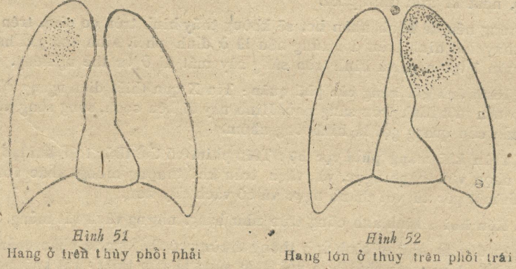
Hội chứng hang

Slide 24
HỘI CHỨNG TRÀN KHÍ MÀNG PHỔI

Slide 25
Hội chứng tràn khí màng phổi
Rung thanh: mất
Rì rào phế nang: mất
Gõ vang: trống
± tiếng gõ màng phổi: kèm tràn khí trung thất
± dấu lép bép dưới da:

Slide 26
Hội chứng tràn khí màng phổi
Rung thanh:
mất
Rì rào phế nang:
mất
Gõ:
vang trống
± tiếng gõ màng phổi: kèm tràn khí trung thất
± dấu lép bép dưới da: tràn khí dưới da

Slide 27
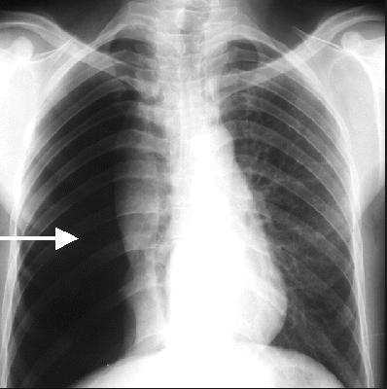
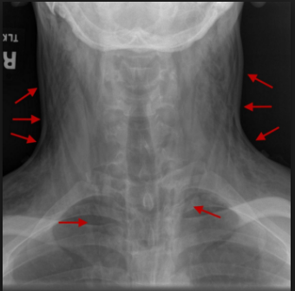

Slide 28
Nguyên nhân của các hội chứng lâm sàng hô hấp
TKMP
Tự nhiên
Nguyên phát
Thứ phát
Không tự nhiên
Thứ phát
Nguyên phát
Do chấn thương
Do tai biến thủ thuật

Slide 29
Hội chứng tràn khí màng phổi – Nguyên Nhân
Tự nhiên: ko do chấn thương, yếu tố thúc đẩy
Không tự nhiên:
Vết thương, chấn thương
Thủ thuật: chọc dò, sinh thiết mp…
Nguyên Phát: phổi khỏe mạnh
Thứ phát: phổi bệnh: Lao, COPD, hen, dãn phế quản…

Slide 30
Nguyên nhân của các hội chứng lâm sàng hô hấp
TKMP tự nhiên nguyên phát:
Tần xuất, cơ địa: Nam, cao, gầy, tuổi từ 10-30 tuổi, tiền sử hút thuốc lá
TCCN: xảy ra khi nghỉ, đột ngột đau ngực kiểu màng phổi (100%) như dao đâm lúc phởi phát sau đó đau ê ẩm, khó thở cấp, triệu chứng thoái triển
TCTT: TKMP ít (<15%)→ ± không TC. TKMP nhiều → HC TKMP. TKMP áp lực: tim nhanh >135 l/p, tụt huyết áp, xanh tím.

Slide 31
Nguyên nhân của các hội chứng lâm sàng hô hấp
TKMP tự nhiên thứ phát:
Tiên lượng: có nguy cơ gây tử vong
Nguyên nhân:
COPD, bệnh xơ nang, hen ác tính
Viêm phổi do Pneumocystis jiroveci, viêm phổi hoại tử do vi khuẩn gram (-), kị khí, tụ cầu
Bệnh phổi mô kẽ sau các bệnh mô liên kết…

Slide 32
Nguyên nhân của các hội chứng lâm sàng hô hấp
TKMP tự nhiên thứ phát:
TCCN: khó thở luôn hiện diện dù TKMP ít, đau ngực bên tổn thương, triệu chứng không tự thoái triển.
TCTT: giảm oxy máu, tụt huyết áp có thể đe dọa tính mạng. Triệu chứng TKMP trường bị che mờ bởi các triệu chứng của bệnh phổi cơ bản.

Slide 33
HỘI CHỨNG TẮC NGHẼN ĐƯỜNG HÔ HẤP DƯỚI

Slide 34
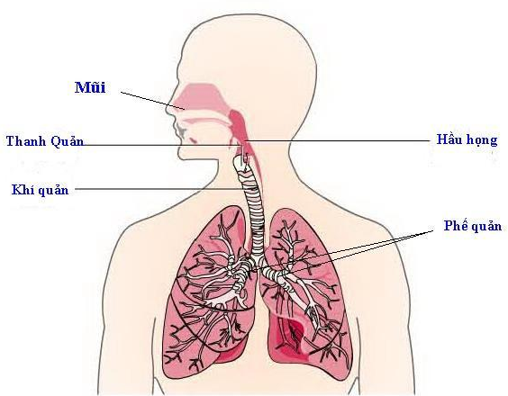
Giải phẫu cây phế quản

Slide 35
Hội chứng tắc nghẽn đường hô hấp dưới
Tắc nghẽn đường dẫn khí lớn ngoài lồng ngực:
Tiếng rít thanh quản (stridor) (mềm sụn thanh quản…): thì hít vào
Tắc nghẽn đường dẫn khí lớn trong lồng ngực:
Khò khè nghe rõ cả 2 thì hô hấp (wheezing)
Tắc nghẽn đường dẫn khí nhỏ:
Rale rít, rale ngáy chủ yếu thì thở ra

Slide 36
Hội chứng tắc nghẽn đường hô hấp dưới
Viêm nắp thanh quản, phù thanh quản, u thanh quản, dị vật thanh khí quản, sẹo hẹp…
Hen, COPD, viêm tiểu phế quản

Slide 37
Hội Chứng Trung Thất

Slide 38
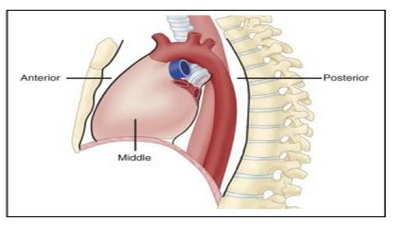
Hội chứng trung thất – phân chia trung thất
TT trước: đau vùng sau xương ức,$TMC trên, $ nội tiết
TT giữa: Ho, khó thở, co thắt phế quản…
TT sau: khó nuốt, đau theo rễ thần kinh…
Notes:
Trung thất trước: ở trước khí quản và tim. + Trung thất giữa: ở trên tương ứng với mặt phẳng đi qua khí quản và phế quản gốc hai bên, ở dưới là tim. + Trung thất sau: ở sau khí quản và tim. Mỗi vùng lại được chia làm 3 tầng: trên , giữa và dưới. + Trung thất trên ở trên đường kẻ đi qua bờ dưới của đốt sống lưng IV, qua bờ trên của quai động mạch chủ tới cán xương ức. + Trung thất giữa: từ trung thất trên đến đường thắng đi qua phía dưới nơi phân chia của khí quản. + Trung thất dưới: từ trung thất giữa đến cơ hoành

Slide 39
Hội chứng trung thất
Triệu chứng tại lồng ngực:
Triệu chứng ngoài lồng ngực: tùy nguyên nhân
Triệu chứng gợi ý vị trí trung thất bị tổn thương

Slide 40
Hội chứng trung thất – Triệu chứng tại lồng ngực
Hô hấp: khó thở, ho, ho máu…
Tiêu hóa: khó nuốt…
Thần kinh mạch máu: hội chứng tĩnh mạch chủ trên
Thành ngực: u lớn làm biến dạng lồng ngực, đội vùng đáy cổ.

Slide 41
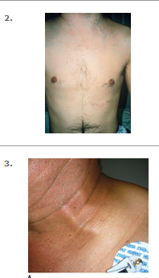
Tuần hoàn bàng hệ vùng ngực
Tĩnh mạch cổ nổi

Slide 42
Hội chứng trung thất
Triệu chứng kèm theo ( hội chứng cận ung):
Triệu chứng thần kinh: nhược cơ
Triêu chứng huyết học: thiếu máu, giảm 3 dòng tế bào…
Nội tiết: hội chứng cushing, cường giáp,..
Da: candida da niêm mạn tính, pemphigus…
Mô liên kết: lupus
Xương khớp: $ Pierre marie, $ đau xương khớp kiểu viêm, hội chứng thần kinh giao cảm…
Notes:
$ Pierre marie: bệnh phì đại xương khớp do bệnh lí hô hấp: ngón tay dùi trống+ phì đại các đầu chi+

Slide 43
Hội Chứng Trung Thất–Nguyên nhân
Viêm trung thất
Cấp: tiên lượng nặng
Vỡ thực quản: can thiệp thủ thuật, K
Mạn, xơ hóa trung thất:
Lao, nấm
Xơ hóa sau phúc mạc, lupus…

Slide 44
Hội Chứng Trung Thất
U trung thất: tùy vị trí có các loại u khác nhau
Trung thất trước trên: bướu giáp thòng
Trung thất giữa+ trước trên: u tuyến ức
Trung thất sau: u thần kinh

Slide 45
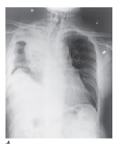

Slide 46
Kết luận
Hội chứng lâm sàng hô hấp gồm tập hợp các triệu chứng sờ, gõ, nghe. Các triệu chứng kèm theo cũng không kém phần quan trọng
Có 6 hội chứng lâm sàng hô hấp chính
Các hội chứng lâm sàng hô hấp do nhiều nguyên nhân khác nhau gây ra.

